Slide 1
Optimalizace logistického procesu zpracování dřevní štěpky

Slide 2
Autor: Bc. Martin Pernikář
Vedoucí práce: doc. Ing. Rudolf Kampf, PhD.

Slide 3
Cílem práce bylo na základě analýzy současného stavu, navrhnout opatření směřující k optimalizaci logistického procesu zpracování dřevní štěpky a jeho vyhodnocení.

Slide 4
Použité metody
Metoda CPM
Ganttův diagram
Metoda výnostnosti
Prostá doba návratnosti investice

Slide 5
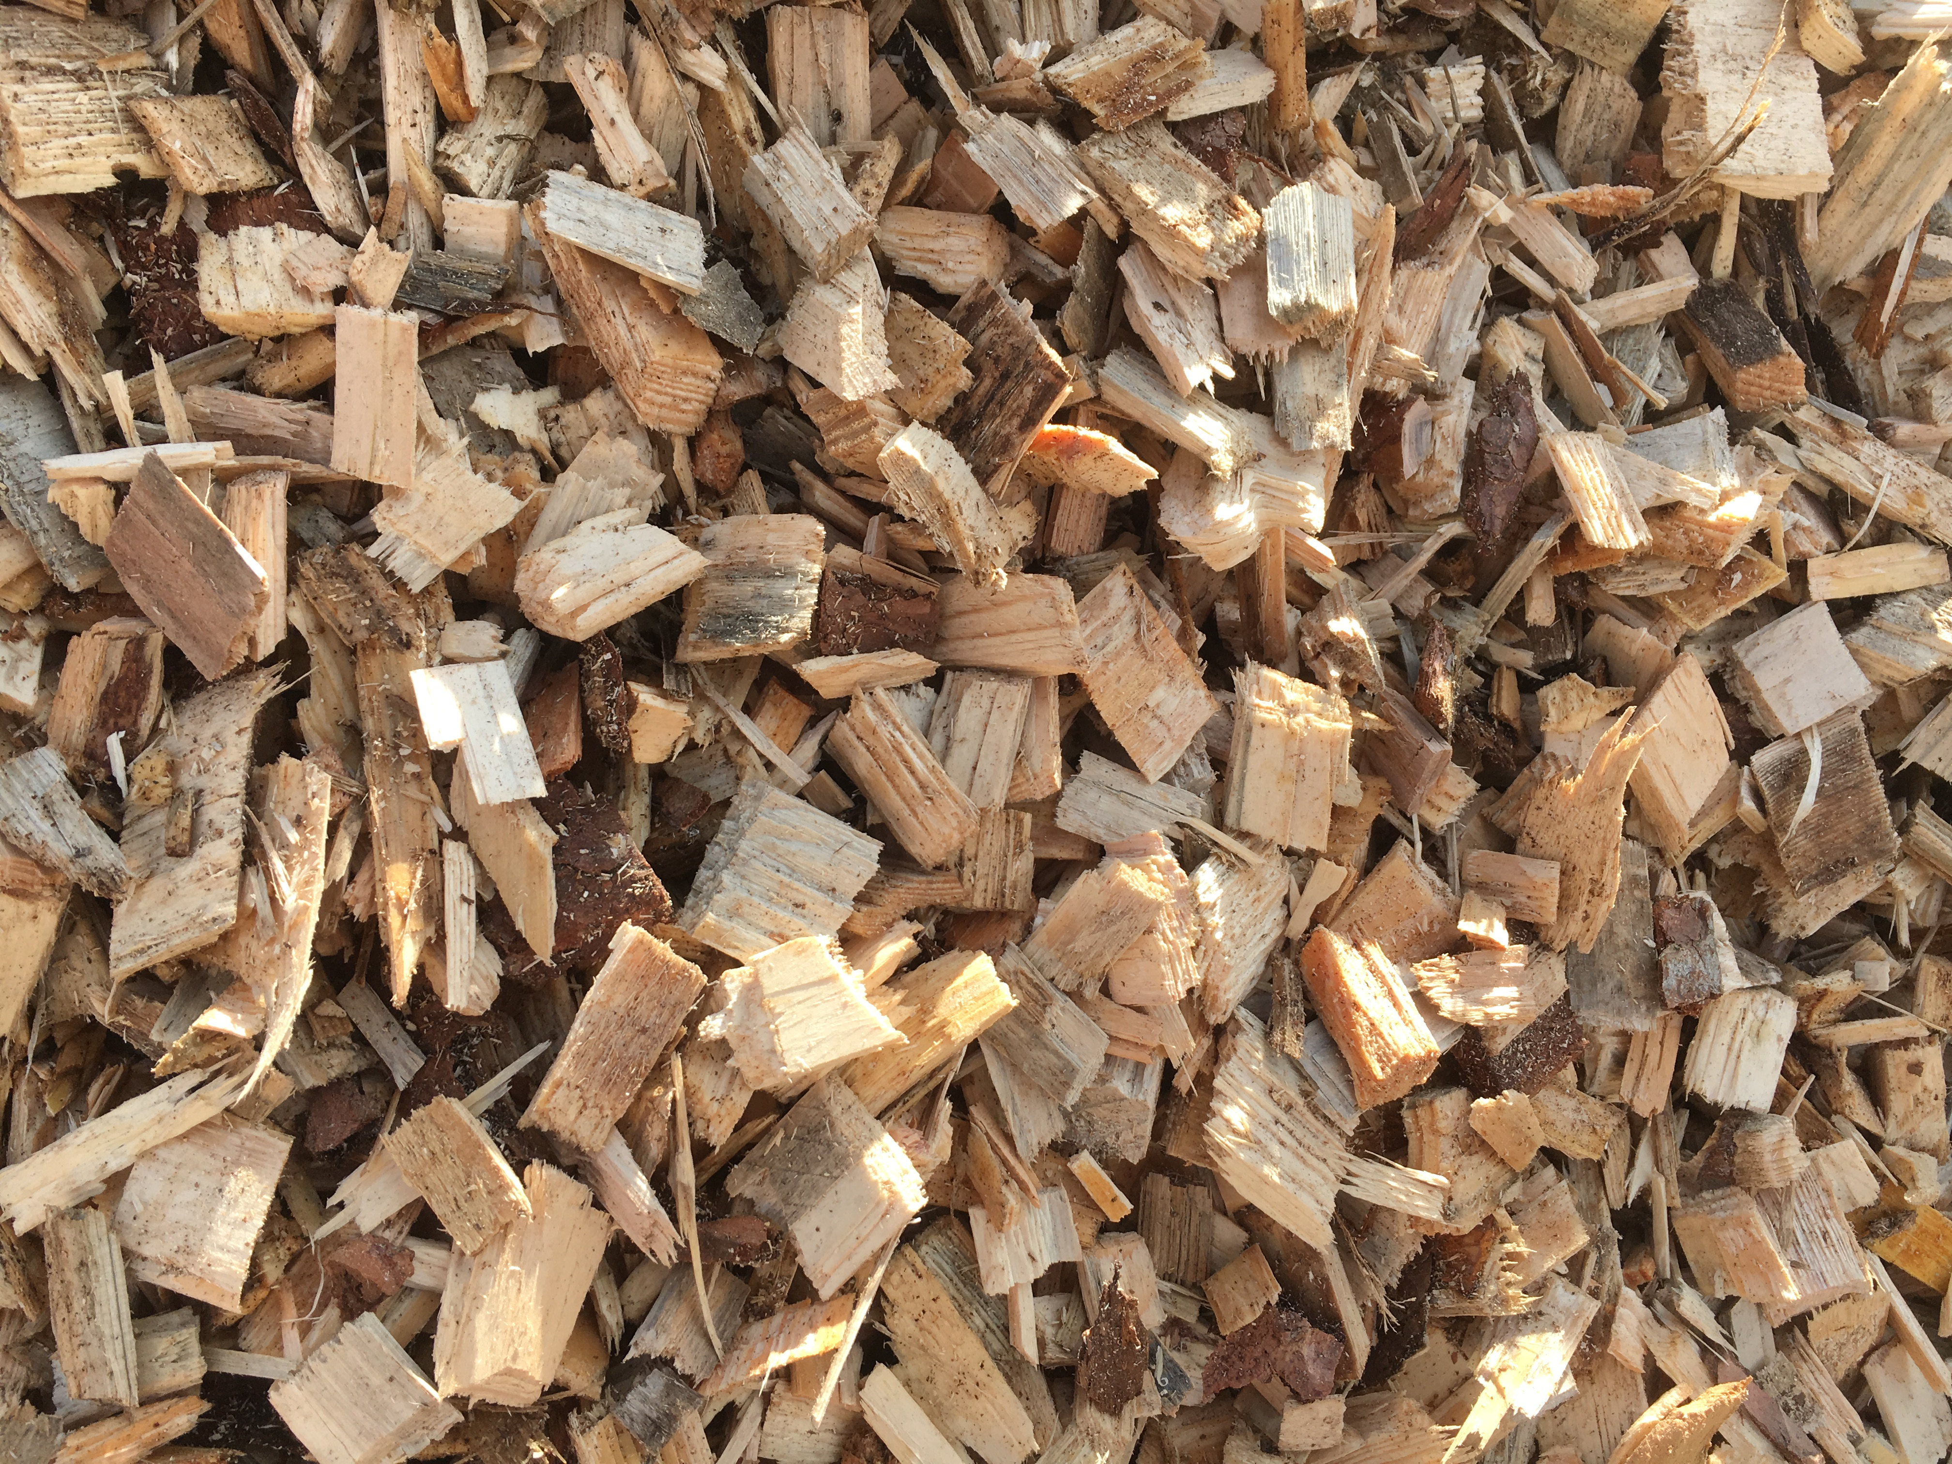
Vlastnosti dřevní štěpky
Nejčastěji zelená a hnědá
Váha/objem: cca 250 kg/m³
Vlhkost mezi 15 – 50 %

Slide 7
Zpracování dřevní štěpky u obce Pěčín

Slide 8
Zpracování dřevní štěpky
Vyvážení těžebních zbytků
20.2.-28.2.2017
4 270 minut
1 vyvážecí souprava
2 pracovníci
Štěpkování
27.11.-29.11.2017
1 694 minut
1 štěpkovač, 2 nákladní soupravy
3 pracovníci

Slide 9
Proces před optimalizací
Šedě - je označena délka celého projektu
Zeleně - jsou označeny úkoly spojené se štěpkovačem
Modře - jsou označeny úkoly spojené s nákladní soupravou 1
Oranžově - jsou označeny úkoly spojené s nákladní soupravou 2

Slide 10
Proces po optimalizaci
Šedě - je označena délka celého projektu
Zeleně - jsou označeny úkoly spojené se štěpkovačem
Světlé modře - jsou označeny úkoly spojené s nákladní soupravou 1
Oranžově - jsou označeny úkoly spojené s nákladní soupravou 2
Tmavě modře - jsou označeny úkoly spojené s nákladní soupravou 3

Slide 11
Zhodnocení navrhnutého řešení
1
2
3
4
Stanovení nákladů
Stanovení zisků
Výnosnost investice
Prostá doba návratnosti

Slide 12
Stanovení nákladů (v Kč)
Rok | Fond oprav | Odpisy | Úrok z úvěru | Mzdové náklady | Provozní náklady | Celkem
1 | 524 793,35 | 2 099 174 | 350 650,52 | 671 378 | 870 800 | 4 516 795,87
2 | 524 793,35 | 3 358 678 | 277 491,60 | 671 378 | 870 800 | 5 703 140,95
3 | 524 793,35 | 2 519 008 | 202 092,43 | 671 378 | 870 800 | 4 788 071,78
4 | 524 793,35 | 1 679 338 | 124 384,39 | 671 378 | 870 800 | 3 870 693,74
5 | 524 793,35 | 839 669 | 44 296,84 | 671 378 | 870 800 | 2 950 937,19
Celkem | 2 623 966,75 | 10 495 867 | 998 915,78 | 3 356 890 | 4 354 000 | 21 829 639,5

Slide 13
Zhodnocení navrhnutého řešení
1
2
3
4
Stanovení nákladů
Stanovení zisků
Výnosnost investice
Prostá doba návratnosti

Slide 14
Stanovení zisků (v Kč)
Rok | Výnosy | Náklady | Zisk před zdaněním | Daň z příjmu | Čistý zisk (EAT)
1 | 8 100 000 | 4 516 795,87 | 3 583 204,13 | 537 480,62 | 3 045 723,51
2 | 8 100 000 | 5 703 140,95 | 2 396 859,05 | 359 528,86 | 2 037 330,19
3 | 8 100 000 | 4 788 071,78 | 3 311 928,22 | 496 789,23 | 2 815 138,99
4 | 8 100 000 | 3 870 693,74 | 4 229 306,26 | 634 395,94 | 3 594 910,32
5 | 8 100 000 | 2 950 937,19 | 5 149 062,81 | 772 359,42 | 4 376 703,39
Celkem | 40 500 000 | 21 829 639,50 | 18 670 360,47 | 2 800 554,07 | 15 869 806,4

Slide 15
Zhodnocení navrhnutého řešení
1
2
3
4
Stanovení nákladů
Stanovení zisků
Výnosnost investice
Prostá doba návratnosti

Slide 16
Výnosnost investice
ROI = $\frac{průměrný roční čistý zisk}{náklady na investici}$ *100
ROI = $\frac{3 173 961,28}{10 495 867}$*100
ROI = 30,24 %

Slide 17
Zhodnocení navrhnutého řešení
1
2
3
4
Stanovení nákladů
Stanovení zisků
Výnosnost investice
Prostá doba návratnosti

Slide 18
Prostá doba návratnosti
DN = $\frac{IN}{RÚ}$
DN = $\frac{10 495 867}{3 374 072,10}$ = 3,11 let = 37,32 měsíců
DN – doba návratnosti [rok]
IN – investiční náklad [Kč]
RÚ – roční úspora nákladů [Kč]

Slide 19
Shrnutí
Časová úspora
Z 1694 na 944 minut.
Úspora 750 minut.
Optimalizace nákladů
Před: 40 500 000 Kč
Po: 21 829 640 Kč
Výnosnost investice
Investice do štěpkovače přináší v průměru ročně 30,24 % čistého zisku.
Doba návratnosti
Návratnost za 37 měsíců a 9 dní.

Slide 20
Děkuji za pozornost!

Slide 21
Dotazy vedoucího
Budou výsledky DP aplikované?
Jaký je rozdíl mezi metodou CPM a PERT? Proč nebyla použita metoda PERT?

Slide 22
Dotazy oponenta
Uveďte další návrhy opatření optimalizace logistických procesů zpracování dřevní štěpky v EU.
Blíže popište obrázek 24 na str. 54.

Slide 23
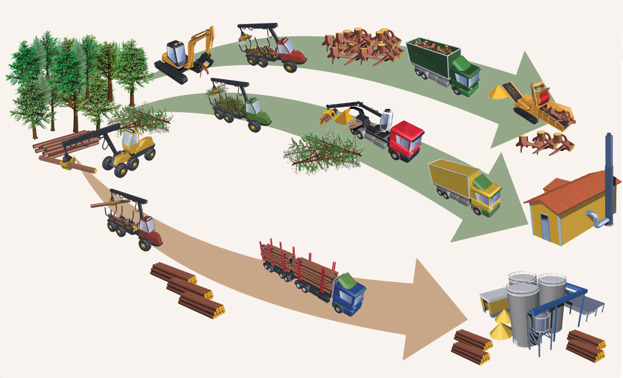

Slide 24
